Slide 1

NHIỆT LIỆT CHÀO MỪNG CÁC THẦY CÔ GIÁO VỀ DỰ GIỜ
MÔN NGỮ VĂN LỚP 6D

Slide 2


Phần khởi động: Em hãy kể tên các truyện cổ tích có trong lời bài hát?

Slide 3
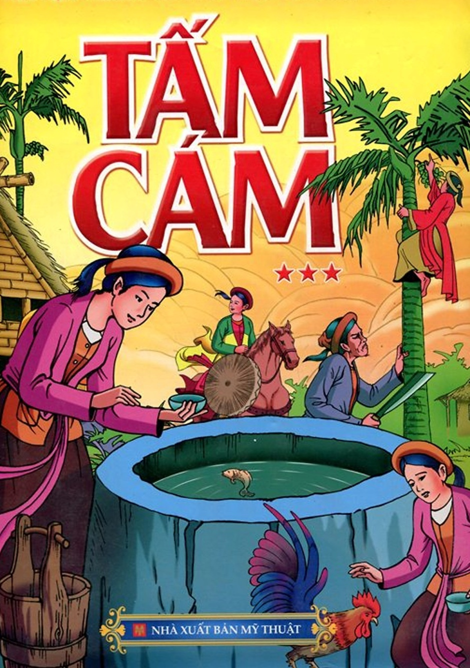



Slide 4
Bài 7: THẾ GIỚI CỔ TÍCH
TIẾT 86: THẠCH SANH

Slide 5
PHIẾU HỌC TẬP SỐ 1
Nhiệm vụ: Các em hãy hoàn thành sơ đồ sau (trong thời gian 2 phút)
Truyện cổ tích
Khái niệm
Cốt truyện
Nhân vật
Lời kể
Kết thúc truyện

Slide 6
ĐÁP ÁN PHIẾU HỌC TẬP SỐ 1
Truyện cổ tích
- Là loại truyện dân gian
- Có nhiều yếu tố hư cấu, kỳ ảo
- Thường kể về xung đột trong gia đình, xã hội
- Phản ánh số phận cá nhân và thể hiện ước mơ về cuộc sống
- Được chia làm hai tuyến: chính diện và phản diện
- Mở đầu truyện bằng những từ ngữ chỉ không gian, thời gian không xác định
- Kết thúc có hậu theo quan hệ nhân quả
Nhân vật
Lời kể
Kết thúc truyện
Khái niệm
Cốt truyện

Slide 7
TÌM HIỂU CHÚ THÍCH
Tứ cố vô thân: Đơn độc không có ai thân thích
Trăn tinh: Con trăn đã tu luyện trở thành yêu quái
Thủy phủ: Dinh thự ở dưới nước, nơi ở của thủy thần
Nước chư hầu: Nước nhỏ bị phụ thuộc và phải phục tùng, cống nạp các nước lớn hơn, mạnh hơn
Động binh: Sử dụng quân đội để tiến hành chiến tranh

Slide 8
PHIẾU HỌC TẬP SỐ 2
Câu hỏi: Em hãy trình bày các sự việc chính trong câu chuyện?
Hình thức: 4 nhóm báo cáo sản phẩm đã chuẩn bị ở nhà
TT | Các sự việc chính trong câu chuyện

Slide 9
ĐÁP ÁN PHIẾU HỌC TẬP SỐ 2
TT | Các sự việc chính trong câu chuyện
1 | Gia cảnh của Thạch Sanh
2 | Thạch Sanh kết nghĩa anh em với Lý Thông
3 | Thạch Sanh giết trăn tinh, bị Lý Thông cướp công
4 | Thạch Sanh giết đại bàng cứu công chúa, bị Lý Thông cướp công, hãm hại
5 | Thạch Sanh cứu hoàng tử và được tặng cây đàn
6 | Thạch Sanh bị hồn đại bàng và trăn tinh vu oan
7 | Thạch Sanh được giải oan và lấy công chúa, mẹ con Lý Thông bị chết
8 | Thạch Sanh đánh tan quân 18 nước chư hầu và lên làm vua

Slide 10
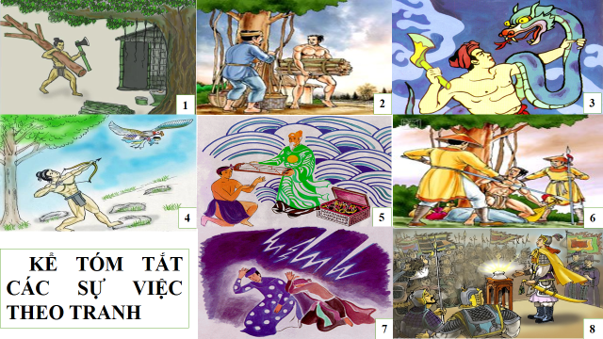

Slide 11
HOẠT ĐỘNG CẶP ĐÔI
Thảo luận theo cặp nhóm
(Thời gian thảo luận: 2 phút)
PHIẾU HỌC TẬP SỐ 3
Câu hỏi: Em hãy xác định thể loại, phương thức biểu đạt, ngôi kể và bố cục của văn bản?
Thể loại
Phương thức biểu đạt
Ngôi kể
Bố cục

Slide 12
ĐÁP ÁN PHIẾU HỌC TẬP SỐ 3
Thể loại | Truyện cổ tích
Phương thức biểu đạt | Tự sự
Ngôi kể | Thứ ba
Bố cục | Gồm 2 phần: Phần 1: Từ đầu đến chỗ “…kiếm ăn”: Gia cảnh của Thạch Sanh Phần 2: Còn lại: Những thử thách và chiến công của Thạch Sanh

Slide 13
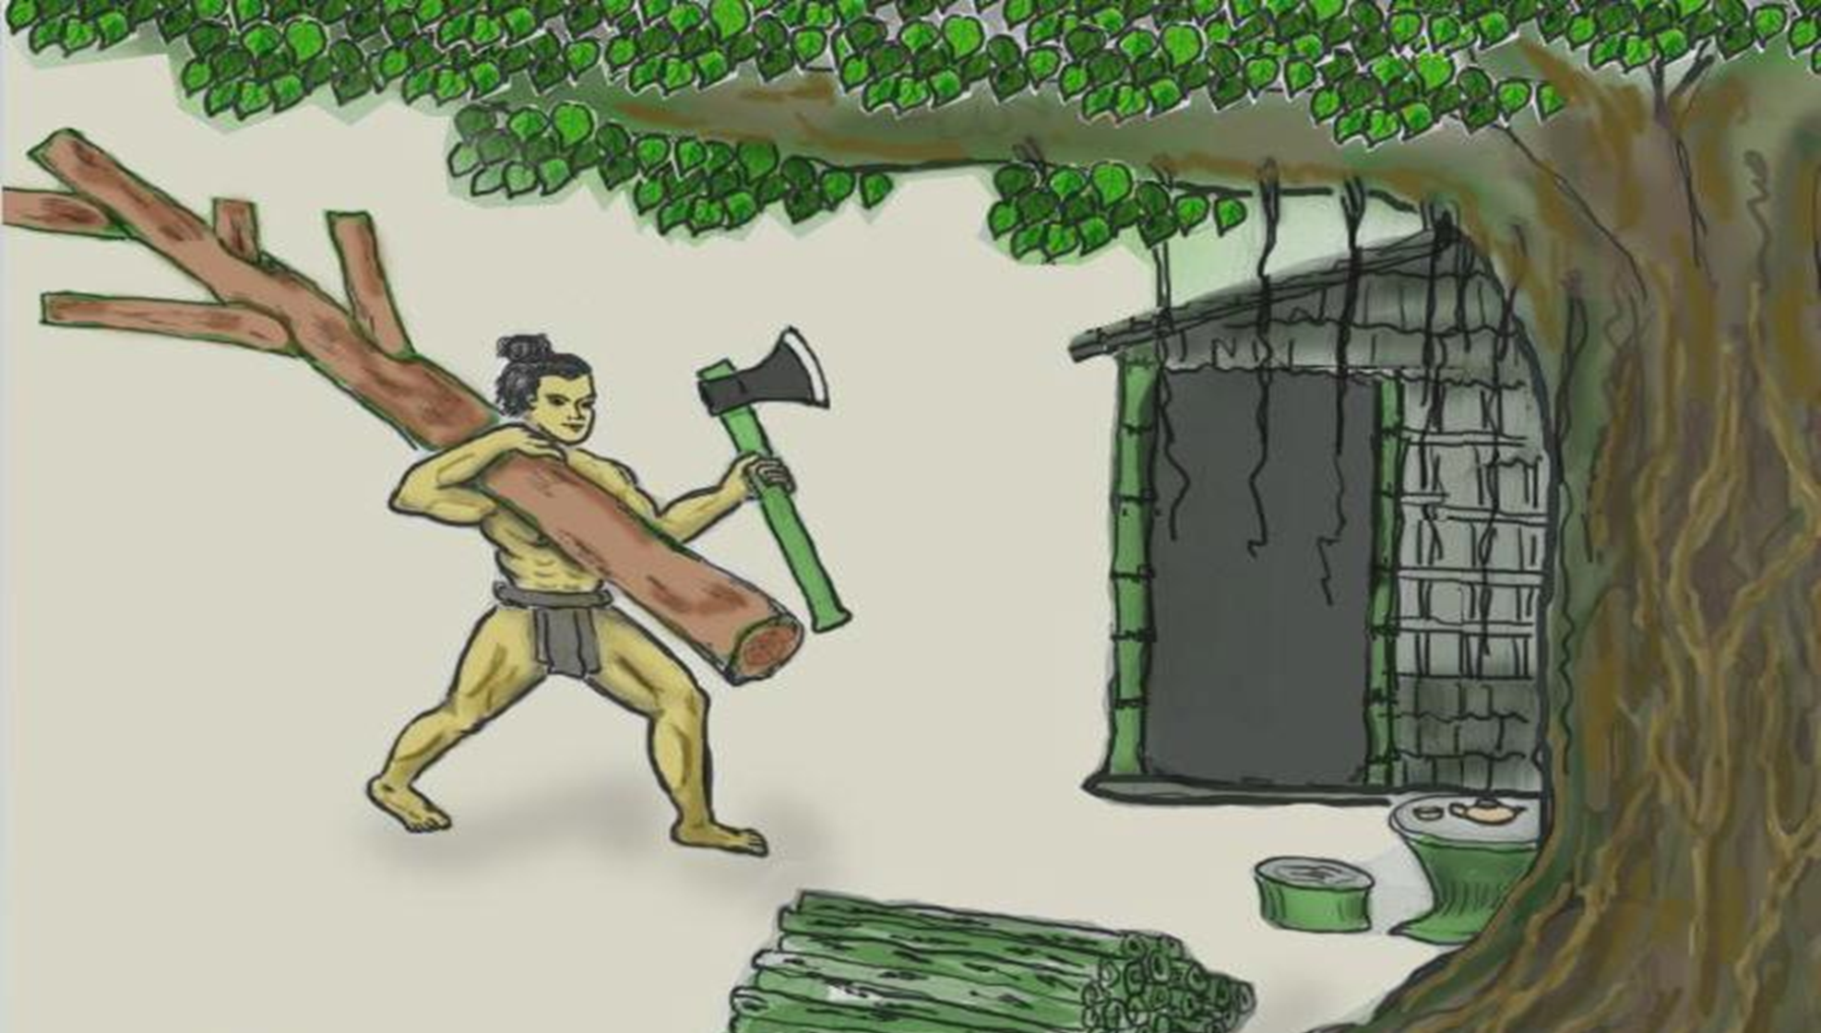
Ngày xưa, có tên là Thạch Sanh. Thạch Sanh,
hằng ngày lên rừng đốn củi kiếm ăn.
một chàng trai nghèo, sống lủi thủi một mình trong túp lều cũ dựng dưới gốc đa. Cả gia tài chỉ có một lưỡi búa,

Slide 14
PHIẾU HỌC TẬP SỐ 4
Câu hỏi: Em hãy hoàn thành phiếu học tập số 4
Hình thức: Thảo luận cả 4 nhóm trong thời gian 7 phút
Thử thách | Chiến công | Phần thưởng | Phẩm chất

Slide 15
Thạch Sanh bị mẹ con Lý Thông lừa đi canh miếu thờ để thế mạng.
ĐÁP ÁN PHIẾU HỌC TẬP SỐ 4
Thử thách | Chiến công | Phần thưởng | Phẩm chất
Chàng đã giết được trăn tinh
Bộ cung tên vàng
Thật thà, dũng cảm,
tài năng, tấm lòng bao dung, nhân ái,yêu chuộng hòa bình.
Thạch Sanh bị Lý Thông lừa xuống dưới hang cứu công chúa.
Chàng diệt được đại bàng cứu công chúa và thái tử con vua Thủy Tề.
Cây đàn thần
Thạch Sanh bị vu oan bởi hồn trăn tinh và đại bàng.
Chàng đã chữa bệnh cho công chúa. Tự giải oan, vạch mặt Lý Thông
Cưới công chúa
Đối phó với quân của 18 nước chư hầu.
Nối ngôi vua
Chàng đã đánh bại được quân của 18 nước chư hầu.

Slide 16


Phần luyện tập
Trò chơi: CÙNG LEO NÚI
Notes:
Chào mừng quý thầy cô và các em đến với tiết học ngày hôm nay của lớp 10D2. Khác với thông lệ, ngày hôm nay các em sẽ là thí sinh để cùng tham gia Gameshow “ Đường lên đỉnh Olympia” với 1 cuộc so tài vô cùng quyết liệt.

Slide 17




NHÓM 1
NHÓM 2
NHÓM 3
NHÓM 4
Notes:
Cuộc thi của chúng ta gồm có sự tham dự của 6 đội chơi đến từ 6 nhóm, nhóm 1,2…6. Các em sẽ trải qua 4 vòng thi: KHỞI ĐỘNG, VƯỢT CHƯỚNG NGẠI VẬT, TĂNG TỐC, VỀ ĐÍCH để cùng tìm hiểu nội dung bài học ngày hôm nay của chúng ta. Các em đã sẵn sang chưa? Chúng ta cùng bắt đầu nhé!

Slide 18

LUẬT CHƠI
- Có 6 câu hỏi trắc nghiệm với các đáp án A,B,C,D, trả lời đúng mỗi câu được 10 điểm.
- Mỗi câu hỏi các đội sẽ có 10 giây suy nghĩ.
- Hết thời gian suy nghĩ các đội đưa ra đáp án bằng cách giơ bảng.

Slide 19
Phương án nào không đúng khi nói về khái niệm truyện
cổ tích?
A. Là loại truyện dân gian có nhiều yếu tố hư cấu, kì ảo
B. Truyện cổ tích kể về số phận và cuộc đời của các nhân vật trong những mối quan hệ xã hội
C. Truyện cổ tích thể hiện cái nhìn về hiện thực, bộc lộ quan niệm về đạo đức, lẽ công bằng và ước mơ về cuộc sống tốt đẹp của người lao động xưa.
D. Truyện cổ tích là loại truyện dân gian, thường kể về các sự kiện, nhân vật lịch sử hoặc liên quan đến nhân vật lịch sử.
1
1
9
3
0
7
2
5
10
4
6
8
ĐÁP ÁN
D
ANS
BACK
Notes:
Các em vừa xem xong videoclip, và bây giờ chúng ta hãy sẵn sàng thảo luận thật nhanh và viết đáp án vào bảng nhóm nhỏ. Mỗi câu hỏi chúng ta chỉ có 10s để trả lời. Khi có hiệu lệnh, các nhóm cùng giơ bảng kết quả nhé. Các em đã nắm luật chơi chưa?
Cô sẽ bắt đầu với câu hỏi số 1…………xin chúc mừng các nhóm….đã có câu trả lời vô cùng chính xác

Slide 20
Truyện cổ tích thường kể về những vấn đề gì?
A. Sự kiện lịch sử.
B. Xung đột trong gia đình , xã hội.
C. Nguồn gốc của một sự vật.
D. Nguồn gốc của một lễ hội.
2
1
9
3
0
7
2
5
10
4
6
8
ĐÁP ÁN
B
ANS
BACK
Notes:
Các em vừa xem xong videoclip, và bây giờ chúng ta hãy sẵn sàng thảo luận thật nhanh và viết đáp án vào bảng nhóm nhỏ. Mỗi câu hỏi chúng ta chỉ có 10s để trả lời. Khi có hiệu lệnh, các nhóm cùng giơ bảng kết quả nhé. Các em đã nắm luật chơi chưa?
Cô sẽ bắt đầu với câu hỏi số 1…………xin chúc mừng các nhóm….đã có câu trả lời vô cùng chính xác

Slide 21
Phương án nào không đúng khi nói về cốt truyện của truyện cổ tích?
A. Thường có yếu tố hoang đường kì ảo.
B. Mở đầu bằng ngày xửa ngày xưa và kết thúc có hậu. truyện được kể theo trình tự thời gian.
C. Kể về một kiểu nhân vật như nhân vật bất hạnh ….. Phẩm chất của nhân vật được thể hiện qua hành động.
D. Thường xoay quanh công trạng của các nhân vật được kể hoặc gợi nhớ các dấu tích còn lưu lại đến bây giờ.
3
1
9
3
0
7
2
5
10
4
6
8
ĐÁP ÁN
C
ANS
BACK
Notes:
Các em vừa xem xong videoclip, và bây giờ chúng ta hãy sẵn sàng thảo luận thật nhanh và viết đáp án vào bảng nhóm nhỏ. Mỗi câu hỏi chúng ta chỉ có 10s để trả lời. Khi có hiệu lệnh, các nhóm cùng giơ bảng kết quả nhé. Các em đã nắm luật chơi chưa?
Cô sẽ bắt đầu với câu hỏi số 1…………xin chúc mừng các nhóm….đã có câu trả lời vô cùng chính xác

Slide 22
4
Nhân vật trong truyện cổ tích thường được chia làm mấy tuyến?
A. Hai tuyến
B. Ba tuyến
C. Bốn tuyến
D. Năm tuyến
1
9
3
0
7
2
5
10
4
6
8
ĐÁP ÁN
A
ANS
BACK
Notes:
Các em vừa xem xong videoclip, và bây giờ chúng ta hãy sẵn sàng thảo luận thật nhanh và viết đáp án vào bảng nhóm nhỏ. Mỗi câu hỏi chúng ta chỉ có 10s để trả lời. Khi có hiệu lệnh, các nhóm cùng giơ bảng kết quả nhé. Các em đã nắm luật chơi chưa?
Cô sẽ bắt đầu với câu hỏi số 1…………xin chúc mừng các nhóm….đã có câu trả lời vô cùng chính xác

Slide 23
5
Các chi tiết sự việc trong truyện cổ tích thường có tính chất gì?
A. Hoang đường, kì ảo?
B. Người thực, việc thực
C. Biểu hiện tín ngưỡng của nhân dân ta thời nguyên thủy.
D. Thi vị làm tăng vẻ đẹp của sự oai hùng của các nhân vật được nhân dân ta kính trọng.
1
9
3
0
7
2
5
10
4
6
8
ĐÁP ÁN
A
ANS
BACK
Notes:
Các em vừa xem xong videoclip, và bây giờ chúng ta hãy sẵn sàng thảo luận thật nhanh và viết đáp án vào bảng nhóm nhỏ. Mỗi câu hỏi chúng ta chỉ có 10s để trả lời. Khi có hiệu lệnh, các nhóm cùng giơ bảng kết quả nhé. Các em đã nắm luật chơi chưa?
Cô sẽ bắt đầu với câu hỏi số 1…………xin chúc mừng các nhóm….đã có câu trả lời vô cùng chính xác

Slide 24
6
Lời kể trong truyện cổ tích thường mở đầu bằng những từ ngữ như thế nào?
A. Từ ngữ chỉ thời gian có xác định
B. Từ ngữ chỉ không gian có xác định
C. Từ ngữ chỉ thời gian, không gian không xác định
D. Từ ngữ chỉ thời gian, không gian có xác định
1
9
3
0
7
2
5
10
4
6
8
ĐÁP ÁN
C
ANS
BACK
Notes:
Các em vừa xem xong videoclip, và bây giờ chúng ta hãy sẵn sàng thảo luận thật nhanh và viết đáp án vào bảng nhóm nhỏ. Mỗi câu hỏi chúng ta chỉ có 10s để trả lời. Khi có hiệu lệnh, các nhóm cùng giơ bảng kết quả nhé. Các em đã nắm luật chơi chưa?
Cô sẽ bắt đầu với câu hỏi số 1…………xin chúc mừng các nhóm….đã có câu trả lời vô cùng chính xác

Slide 25

NHIỆM VỤ về nhà
Hoàn thành các bài tập trong phiếu học tập.
Đọc và trả lời câu hỏi 3,4,5,6,7 SGK/30.

Slide 26
